Slide 1


数智工厂-原料日报使用手册
版本号：数智工厂3.12.0版本
时 间：2025年08月15日
汇报人：XXX 时间：2023.03. 08
一切以客户为中心 | 诚信 | 创新 | 高效 | 奋斗

Slide 2
目录
01
日报基础资料维护
Contents
02
原料库存日报导入
03
原料日报汇总

Slide 3
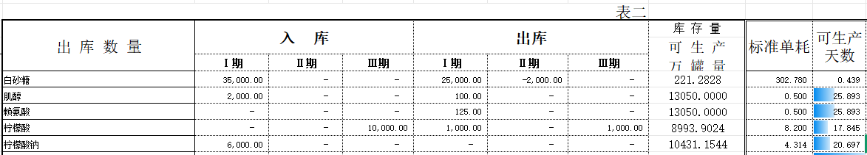
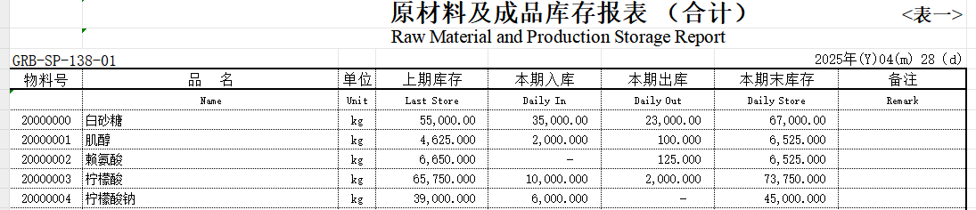
1.1日报表单原始表单
概述：根据SAP原始表单进行日报基础配置
①各仓库报表统计
②按物料统计汇总，并计算库存产量和可生产天数

Slide 4
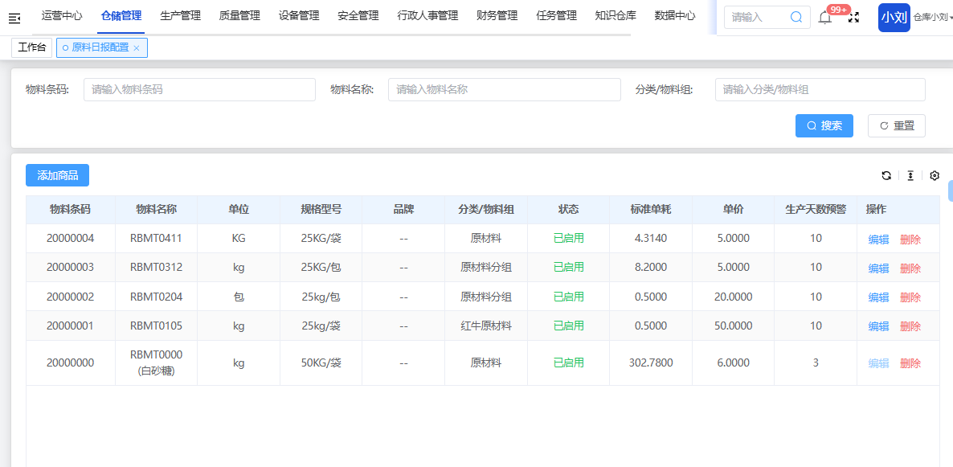
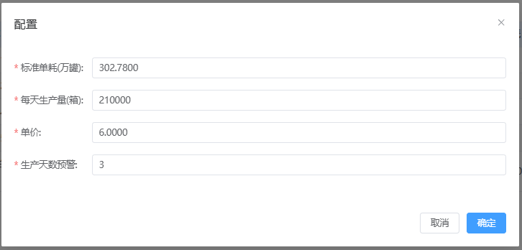
1.2日报基础资料维护
1、选择原料批量添加（使用前维护物料基础数据货品管理）
2、维护原料标准单耗(万罐)、每天生产量(箱)、单价、生产天数预警
①添加原料货品
②维护相关信息
注：各基地“每天生产量(箱)”已配置默认值，可直接使用保存

Slide 5
目录
01
日报基础资料维护
Contents
02
原料库存日报导入
03
原料日报汇总

Slide 6
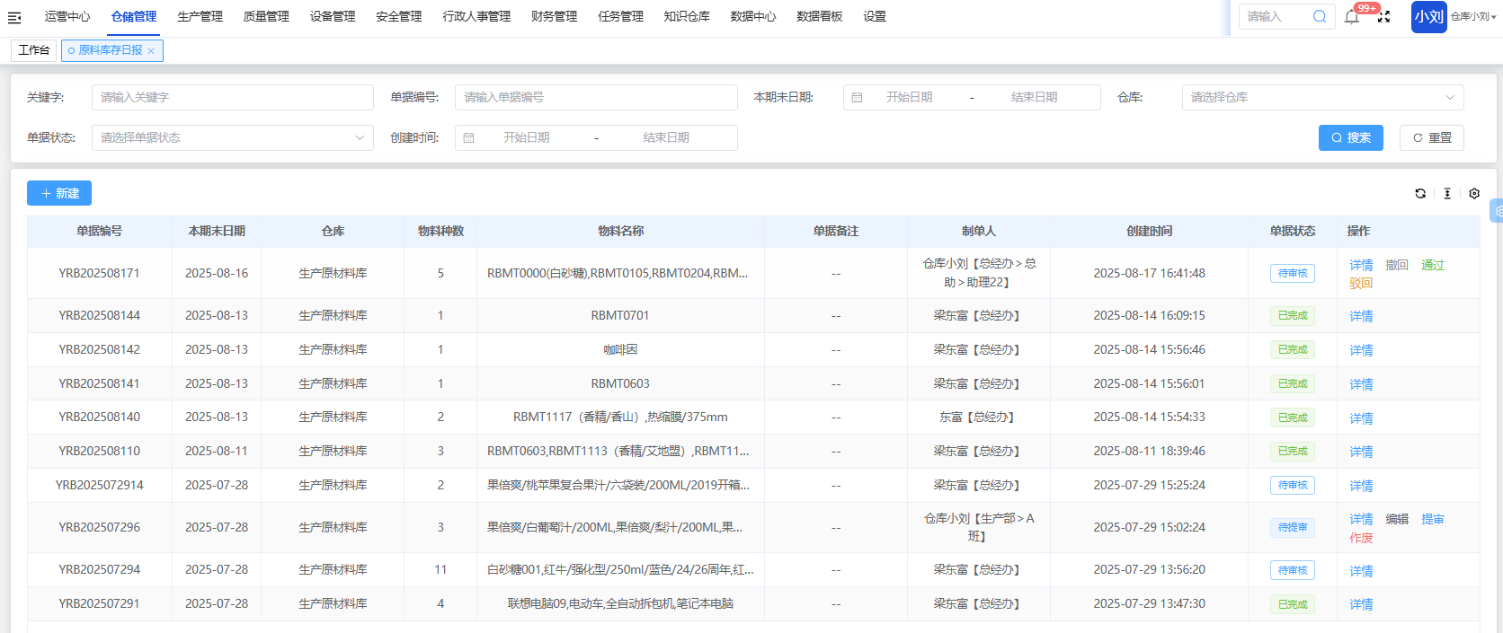
2.1原料库存日报导入-列表
功能描述：按仓库导入本仓库期末库存数据，数据来源SAP
各仓库提交数据后，支持审批流

Slide 7
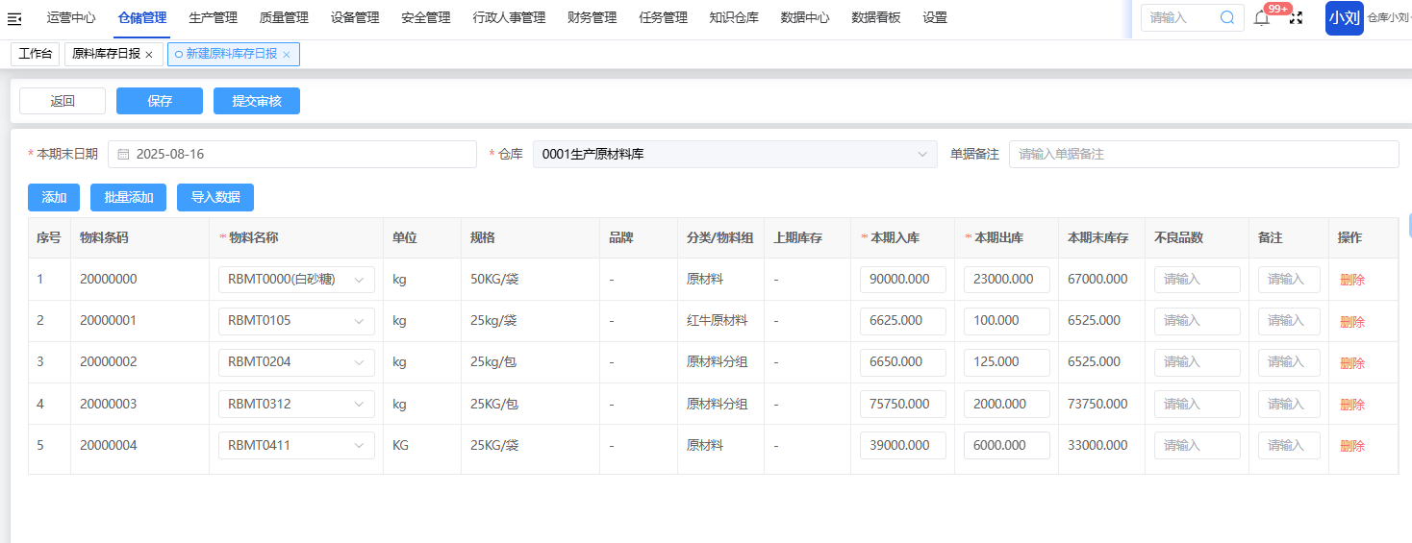
2.1原料库存日报导入-新增
数据来源：将SAP导出数据，按仓库导入到本报表中，完成后提审自动汇总
①选择仓库
②添加或导入数据
③本期出入数量
④记录不良数 （该数量属于本期库存内，不参与计算）
问题描述：首次导入时，没有“上期库存”数据，如何添加数据？
处理方式：将该上期库存加到本期入库数中，即首次“本期入库=本期入库+上期库存”

Slide 8
目录
01
日报基础资料维护
Contents
02
原料库存日报导入
03
原料日报汇总

Slide 9
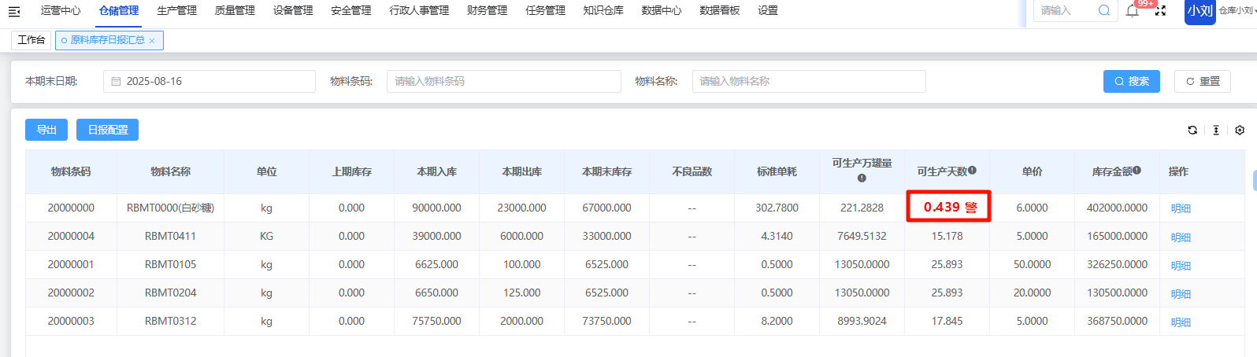
3.1原料日报汇总
按日报导入的数据汇总，看到系统计算出来的可生产万罐量、可生产天数、库存金额
来源配置中的计算和生产天预警
首次导数已将上期合并
与报表一致

Slide 10
THE END
数智工厂-原料日报使用手册
汇报人：XXX 时间：2023.03. 08
版本号：数智工厂3.12.0版本
时 间：2025年08月15日
一切以客户为中心 | 诚信 | 创新 | 高效 | 奋斗

